Slide 1
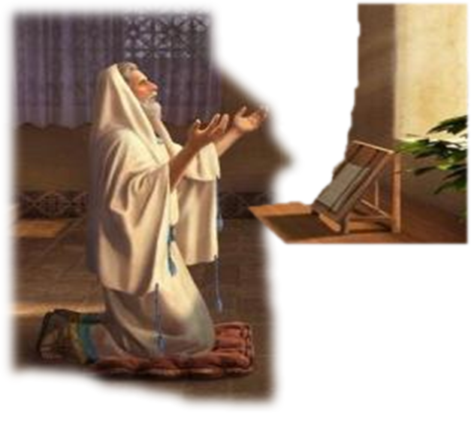
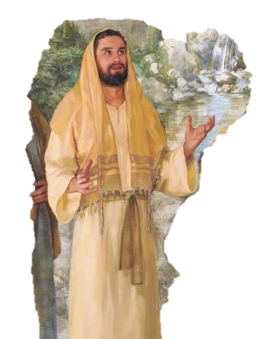
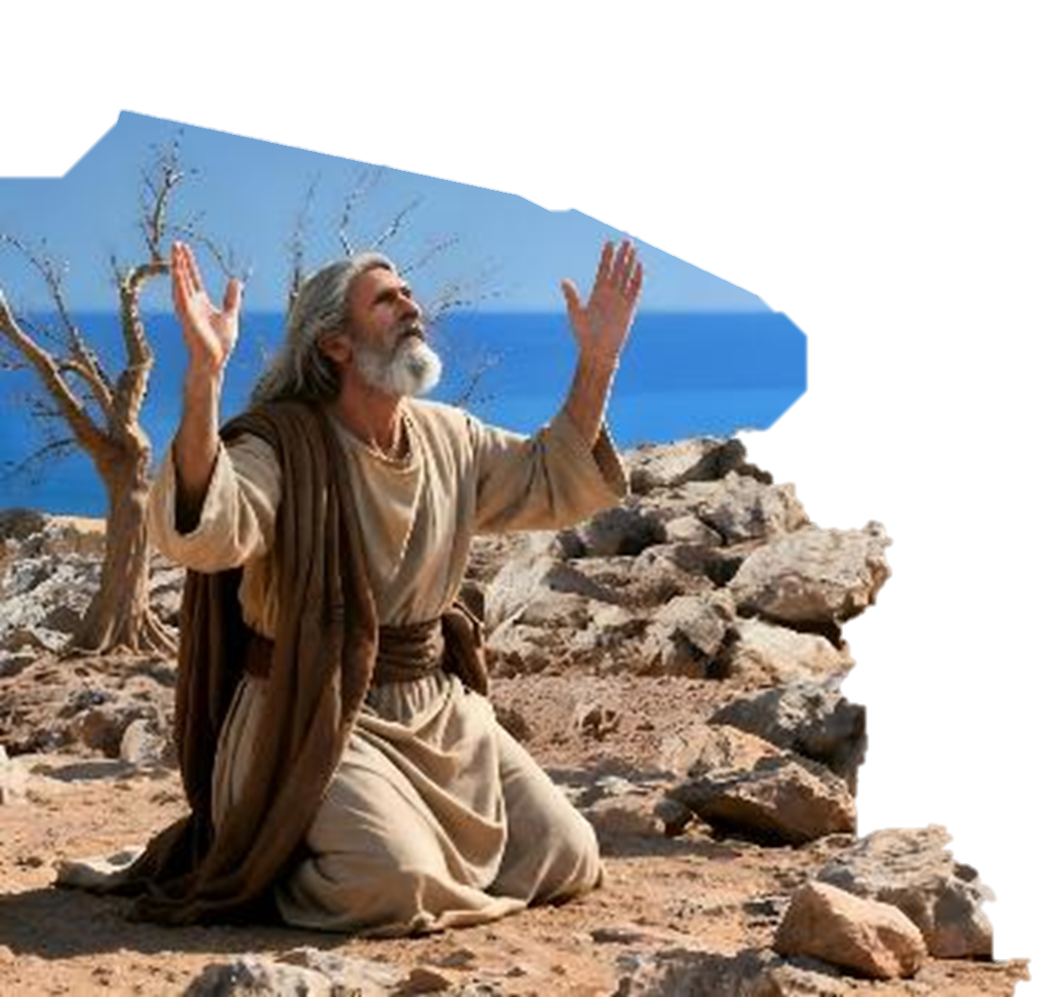
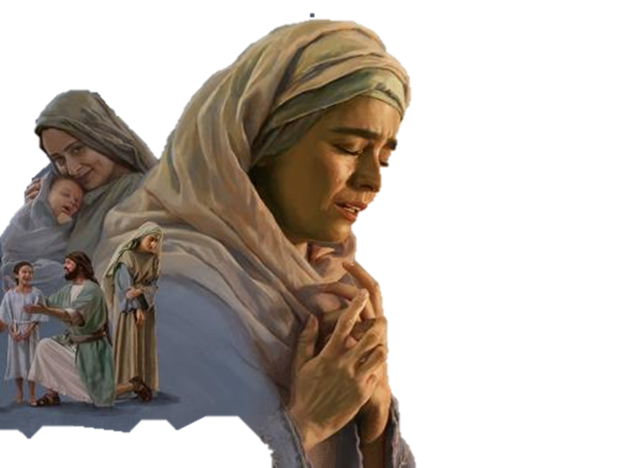
GEBET PRAKTISCH
Lektion 7
Sabbat,
16. Mai 2026

Slide 2
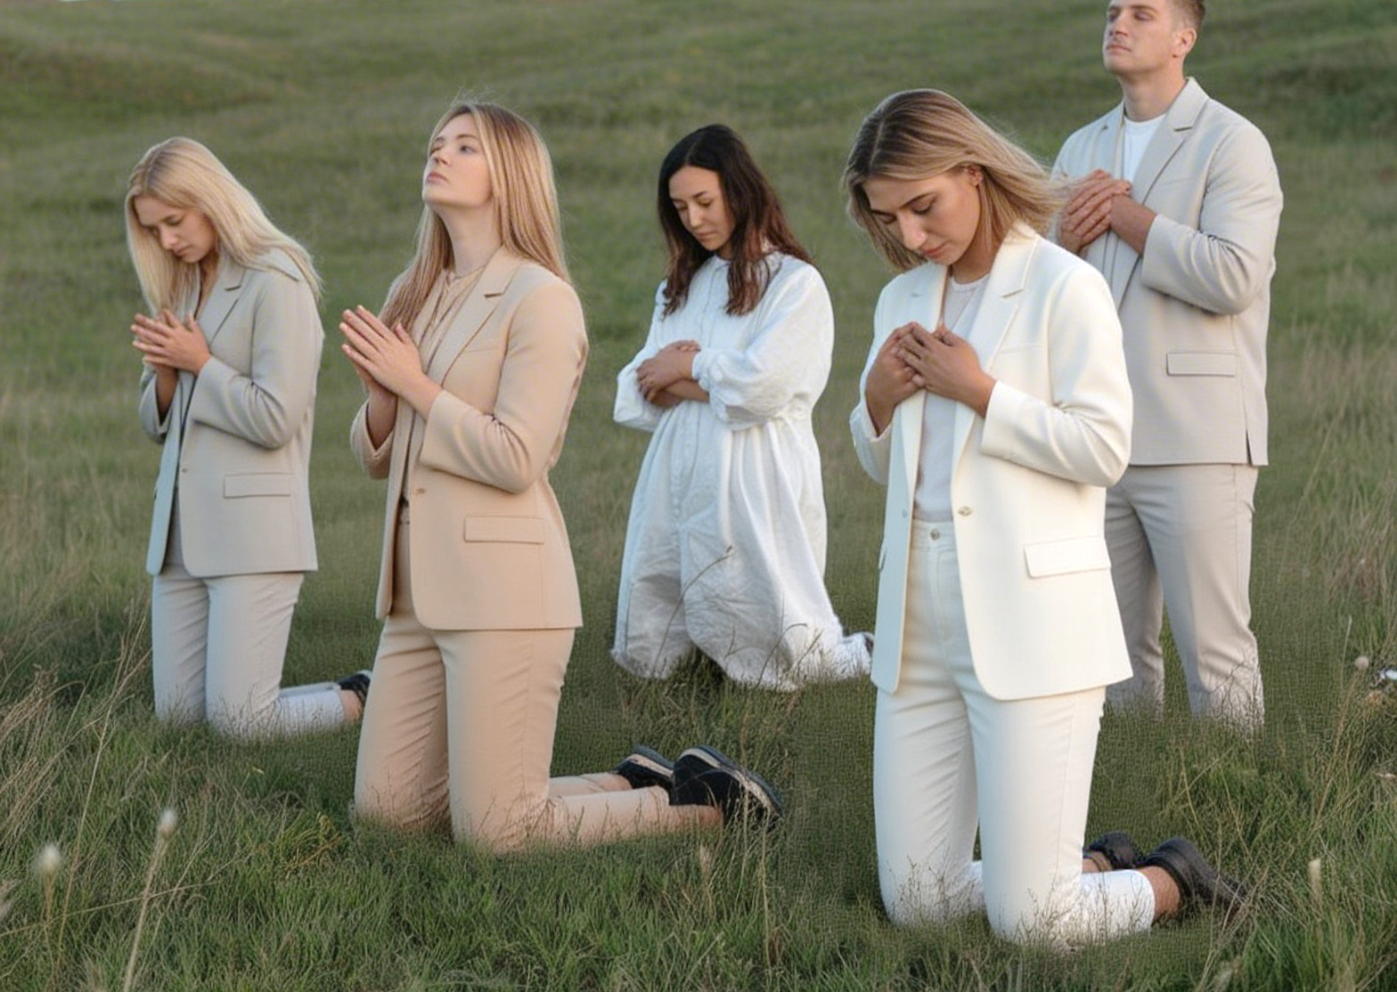

“Bei GOTT
ist mein Heil
und meine Ehre, / der Fels
meiner Stärke, meine Zuversicht ist bei GOTT. ”
(Psalm 62,8)

Slide 3



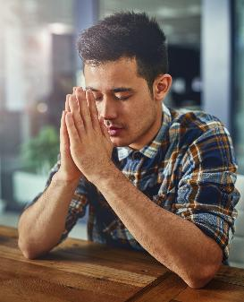
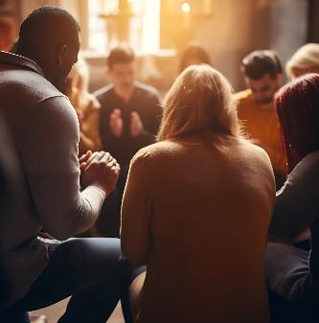
Paulus ermahnt uns, weiterhin „ohne Unterlass zu beten" (Eph. 6,18), selbst wenn unsere Welt auseinanderfällt; auch wenn die Zeit vergeht und wir keine Antwort
auf unsere Gebete sehen.
In solchen Umständen werden uns die Gebete von Hanna und Elias helfen und ermutigen.
Aber wie sollten wir beten?
Was sollten wir verlangen?
Sollten wir allein oder
mit anderen beten?
Erlaubt uns das Gebet nur,
mit Gott zu sprechen,
oder erlaubt es uns auch,
auf Ihn zu hören?

Slide 4








Gebete in schwierigen Zeiten:
  Elia: Gebet mitten in der Krise
  Hanna: Eine Antwort, die nie kommt
GEBETE: Beispiele
  JESUS: Der Inhalt des Gebets
  Daniel: Die Struktur des Gebets
Vier Fragen zum Gebet
So, 10. Mai ‘26 - Elia – beten in der Krise
Mo, 11. Mai ‘26 - Gebete – scheinbar unbeantwortet
Di, 12. Mai ‘26 - JESUS – Wie man beten soll
Mi, 13. Mai ‘26 - Lobpreis, Sündenbekenntnis, Bitten, Danksagung
Do, 14. Mai ‘26 - Gebet – andere Fragen

Slide 5


GEBETE IN SCHWIERIGEN ZEITEN

Slide 6


So, 10. Mai ‘26 -
Elia – beten
in der Krise
ELIA: GEBET MITTEN IN DER KRISE
"Er sprach: Ich habe geeifert für den HERRN, den GOTT ZEBAOTH; denn die Israeliten haben deinen Bund verlassen und deine Altäre zerbrochen und deine Propheten mit dem Schwert getötet und ich bin allein übrig geblieben, und sie trachten danach, dass sie mir mein Leben nehmen.' " (1. Könige 19,10)
Wie beantwortet GOTT
unsere Gebete mitten in einer Krise?
Nach einem einfachen Gebet von Elia
antwortete GOTT sofort mit Feuer
(1. Könige 18,36-38):
„Und als es Zeit war, das Speisopfer
zu opfern, trat der Prophet Elia herzu
und sprach: ,HERR, GOTT Abrahams,
Isaaks und Israels, lass heute kundwerden,
dass Du GOTT in Israel bist und ich
Dein Knecht und dass ich all das
nach Deinem Wort getan habe!
Erhöre mich, HERR, erhöre mich,
dass dies Volk erkenne, dass du, HERR,
GOTT bist und ihr Herz wieder zu Dir kehrst!‘
Da fiel das Feuer des HERRN herab
und fraß Brandopfer,
Holz, Steine und Erde
und leckte das Wasser auf im Graben.“

Slide 7
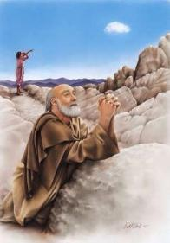
So, 10. Mai ‘26 -
Elia – beten
in der Krise
ELIA: GEBET MITTEN IN DER KRISE
Nach 7 Gebeten, in denen um Regen gebeten wurde, sandte GOTT
eine kleine Wolke, die sich in einen mächtigen Sturm verwandelte
(1. Kö 18,41-45):
„41 Und Elia sprach zu Ahab: ,Zieh hinauf, iss und trink;
denn es rauscht, als wollte es sehr regnen.‘
42 Und als Ahab hinaufzog, um zu essen und zu trinken,
ging Elia auf den Gipfel des Karmel und bückte sich zur Erde
und hielt sein Haupt zwischen seine Knie
43 und sprach zu seinem Diener: ,Geh hinauf und schaue
zum Meer hin!‘ Er ging hinauf und schaute und sprach:
,Es ist nichts da.‘ Elia sprach: ,Geh wieder hinauf!‘
So geschah es 7 Mal. 44 Und beim 7. Mal sprach er:
,Siehe, es steigt eine kleine Wolke auf aus dem Meer wie eines Mannes Hand.‘ Elia sprach: ,Geh hinauf und sage Ahab:
,Spann an und fahre hinab, damit dich der Regen nicht aufhält!‘ ‘
45 Und ehe man sich’s versah, wurde der Himmel schwarz
von Wolken und Wind und es kam ein großer Regen.“

Slide 8

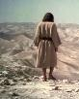
So, 10. Mai ‘26 -
Elia – beten in der Krise
ELIA: GEBET MITTEN IN DER KRISE
Als Elija um den Tod bat, schwieg GOTT, schickte aber Seinen Engel,
um ihn zu ernähren (1. Könige 19,4-8):
„4 Er aber ging hin in die Wüste eine Tagereise weit und kam und setzte sich unter einen Ginster und wünschte
sich zu sterben und sprach: ,Es ist genug, so nimm nun, HERR, mein Leben; ich bin nicht besser als meine Väter.‘
5 Und er legte sich hin und schlief unter dem Ginster.
Und siehe, ein ENGEL rührte ihn an und sprach zu ihm: ,Steh auf und iss!‘ 6 Und er sah sich um, und siehe,
zu seinen Häupten lag ein geröstetes Brot und ein Krug
mit Wasser. Und als er gegessen und getrunken hatte,
legte er sich wieder schlafen. 7 Und der ENGEL
des HERRN kam zum zweiten Mal wieder und
rührte ihn an und sprach: ,Steh auf und iss! Denn
du hast einen weiten Weg vor dir.‘ 8 Und er stand auf
und aß und trank und ging durch die Kraft der Speise
40 Tage und 40 Nächte bis zum BERG GOTTES,
dem HOREB.“

Slide 9

So, 10. Mai ‘26 -
Elia – beten in der Krise
ELIA: GEBET MITTEN IN DER KRISE
Niedergeschlagen in einer Höhle hörte Elija schließlich GOTTES Stimme , die sein verzweifeltes Gebet beantwortete (1. Kö. 19,9.10):
„9 Und er kam dort in eine Höhle
und blieb dort über Nacht.
Und siehe, das Wort des HERRN kam zu ihm:
,Was machst du hier, Elia?‘
10 Er sprach: ,Ich habe geeifert für den HERRN,
den GOTT ZEBAOTH; denn die Israeliten
haben Deinen Bund verlassen
und Deine Altäre zerbrochen
und Deine Propheten mit dem Schwert getötet
und ich bin allein übrig geblieben
und sie trachten danach, dass sie mir mein Leben nehmen.“
Eine Antwort erschien unmittelbar und war wunderbar.
Eine andere brachte nach siebenmaligem Gebet den erflehten Regen.
Schließlich kam nach 40 Tagen eine mündliche und ermutigende Antwort.
GOTT weiß, wie und wann Er in jeder unserer Situationen antworten muss.

Slide 10
So, 10. Mai ‘26 -
Elia – beten in der Krise
ELIA: GEBET MITTEN IN DER KRISE
(1. Kö. 19,11-18):
„11 Der Herr sprach: Geh heraus und tritt hin auf den Berg vor den HERRN!‘ Und siehe, der HERR ging vorüber. Und ein großer, starker Wind,
der die Berge zerriss und die Felsen zerbrach, kam vor dem HERRN her;
der HERR aber war nicht im Wind. Nach dem Wind aber kam ein Erdbeben; aber der HERR war nicht im Erdbeben.12 Und nach dem Erdbeben kam ein Feuer; aber der HERR war nicht im Feuer. Und nach dem Feuer kam ein stilles, sanftes Sausen. 13 Als das Elia hörte, verhüllte er sein Antlitz mit seinem Mantel und ging hinaus und trat in den Eingang der Höhle. Und siehe, da kam eine Stimme zu ihm und sprach: ,Was tust du hier, Elia?‘
14 Er sprach: ,Ich habe für den HERRN, den GOTT ZEBAOTH, geeifert; denn die Israeliten haben Deinen
Bund verlassen, Deine Altäre zerbrochen, Deine Propheten mit dem Schwert getötet und ich bin allein
übrig geblieben und sie trachten danach, dass sie mir das Leben nehmen.‘ 15 Aber der HERR sprach zu
ihm: ,Geh wieder deines Weges durch die Wüste nach Damaskus und geh hinein und salbe Hasaël
zum König über Aram 16 und Jehu, den Sohn Nimschis, zum König über Israel und Elisa, den Sohn
Schafats, von Abel-Mehola zum Propheten an deiner statt. 17 Und es soll geschehen: Wer dem
Schwert Hasaëls entrinnt, den soll Jehu töten, und wer dem Schwert Jehus entrinnt, den soll Elisa töten.
18 Und ICH will übrig lassen 7000 in Israel, alle Knie, die sich nicht gebeugt haben vor Baal
und jeden Mund, der ihn nicht geküsst hat.“

Slide 11


Mo, 11. Mai ‘26 - Gebete – scheinbar unbeantwortet
HANNA: LANGE KEINE ANTWORT
"Ich habe für dieses Kind gebetet und der HERR hat mir gegeben,
was ich von Ihm verlangt habe." (1. Sam. 1,27)
Hannas Gebet für ein Kind wirkt wie ein Gebet, das GOTT schnell erhört hat (natürlich nach 9 Monaten in freudigem Erwarten) (1 Sam. 1,9-20).
(1 Sam 1,10.17.20):
„10 Hanna war verzweifelt, betete zum HERRN und weinte sehr.“
„17 Eli erwiderte und sagte: ,Geh in Frieden!
Der GOTT Israels wird dir die Bitte erfüllen, die du an Ihn gerichtet hast.“
„20 und um die Jahreswende wurde Hanna schwanger.
Sie gebar einen Sohn und nannte ihn SAMUEL,
denn sie sagte: ,Ich habe ihn vom HERRN erbeten.‘ “

Slide 12
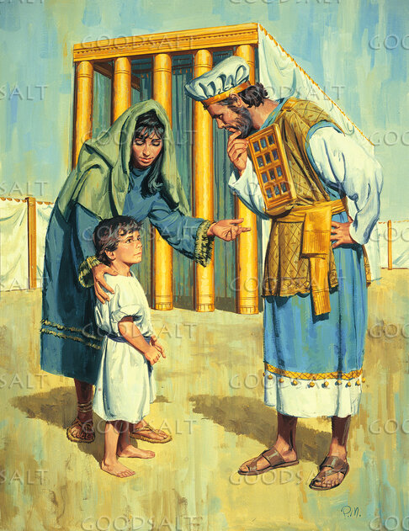
Mo, 11. Mai ‘26 - Gebete – scheinbar unbeantwortet
HANNA: LANGE KEINE ANTWORT
"Ich habe für dieses Kind gebetet und der HERR hat mir gegeben,
was ich von Ihm verlangt habe." (1. Sam. 1,27)
Wenn wir jedoch die vorherigen Verse lesen,
stellen wir fest, dass diese Antwort
sehr lange auf sich warten ließ, bis sie ankam
(1 Sam. 1,1-7).
(1 Sam. 1,1.2.7):
„1 Einst lebte ein Mann aus Ramatajim, … Er hieß Elkana …“
„2 Er hatte zwei Frauen. Die eine hieß Hanna, die andere Peninna. … hatte Kinder, Hanna aber … keine Kinder.“
„7 Sooft sie zum Haus des HERRN hinaufzogen,
kränkte Peninna sie; und Hanna weinte und aß nichts.“

Slide 13

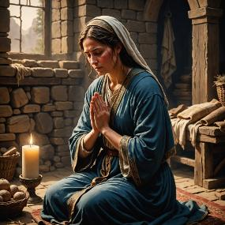
Mo, 11. Mai ‘26 - Gebete – scheinbar unbeantwortet
HANNA: LANGE KEINE ANTWORT
"Ich habe für dieses Kind gebetet und der HERR hat mir gegeben, was ich von Ihm verlangt habe." (1. Sam. 1,27)
Peninnah, Elkanahs 2. Frau, hatte "Kinder" – also mehr als einen Sohn –
und "Jahr für Jahr"
forderte sie Hanna heraus,
weil GOTT ihr
keine Kinder
geschenkt hatte.
Aus dieser Sicht:
Wie viele Jahre hatte Hanna um ein Kind gefleht,
ohne eine Antwort zu bekommen?

Slide 14
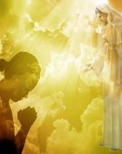
Mo, 11. Mai ‘26 - Gebete – scheinbar unbeantwortet
HANNA: LANGE KEINE ANTWORT
Manchmal kann GOTTES Schweigen
auf unseren Egoismus zurückzuführen sein
(Jakobus 4,3):
„Ihr bittet und empfangt doch nichts,
weil ihr in böser Absicht bittet,
um es in euren Leidenschaften zu verschwenden.“
eine gehegte Sünde (Psalm 66,18):
„ Wenn ich Unrechtes vorgehabt hätte in meinem Herzen,
so würde der Herr nicht hören.“
Mangel an Glauben (Jakobus 1,6-8):
„6 Er bitte aber im Glauben und zweifle nicht; denn wer zweifelt, der gleicht
einer Meereswoge, die vom Wind getrieben und aufgepeitscht wird.
7 Ein solcher Mensch denke nicht, dass er etwas von dem HERRN empfangen werde.
8 Ein Zweifler ist unbeständig auf allen seinen Wegen.“
oder einfach gesagt, es ist nicht der richtige Zeitpunkt.

Slide 15
Mo, 11. Mai ‘26 - Gebete – scheinbar unbeantwortet
HANNA: LANGE KEINE ANTWORT
"Ich habe für dieses Kind gebetet und der HERR hat mir gegeben, was ich von Ihm verlangt habe." (1. Sam. 1,27)
Jedenfalls sieht GOTT das ganze Bild
und weiß, was für uns am besten ist (Jeremia 29,11):
„Denn ich weiß wohl, was ich für Gedanken über euch habe,
spricht der HERR:
Gedanken des Friedens und nicht des Leides,
dass Ich euch gebe Zukunft und Hoffnung.“
Er wird das im Glauben gesprochene Gebet
immer zu seiner Zeit und auf seine Weise erhören (1 Joh 5,14-15):
„14 Und das ist die Zuversicht, mit der wir vor Ihm reden:
Wenn wir um etwas bitten nach Seinem Willen, so hört Er uns.
15 Und wenn wir wissen, dass Er uns hört, worum wir auch bitten,
so wissen wir, dass wir erhalten, was wir von Ihm erbeten haben.“

Slide 16


GEBETE:
BEISPIELE

Slide 17

Di, 12. Mai ‘26 - JESUS
– Wie man beten soll
JESUS: DER INHALT DES GEBETS
Dies ist das Gebetsmodell, das JESUS uns gegeben hat:
"VATER unser, der Du bist im Himmel"
Wir müssen unsere persönliche Beziehung
zum VATER aller Menschen anerkennen.
"Geheiligt werde Dein NAME"
Die Erkenntnis von GOTTES Heiligkeit
zieht uns mit Ehrfurcht und Respekt näher zu Ihm.
"Dein REICH komme"
Sehnen wir uns nach der Rückkehr JESU.
"Dein WILLE geschehe,
wie im Himmel auf Erden"
Lasst uns die göttliche Souveränität annehmen.
Bitten, dass GOTTES Wille in unserem Leben/ in der Welt geschieht.
"Gib uns heute unser tägliches BROT"
Lasst uns um das bitten, was wir zum Leben brauchen,
sowohl körperlich als auch geistlich.
"Und vergib uns unsere Schuld, wie auch wir unsere Schuldner VERGEBEN haben"
Wir müssen Buße tun, um Vergebung bitten und
denen vergeben, die uns verletzt haben, so wie GOTT uns vergibt.
"Und führe uns NICHT in VERSUCHUNG, sondern ERLÖSE uns vom Bösen"
Lasst uns um Schutz u. Beistand vor dem Bösen in dieser Welt bitten.
"Denn Dein ist das REICH, und die MACHT, und die HERRLICHKEIT, in Ewigkeit. Amen"
Lasst uns anerkennen, dass alles, was wir sind, besitzen und tun,
GOTT gehört. Nur Er verdient Ruhm und Lob.

Slide 18


Mi, 13. Mai ‘26 - Lobpreis, Sündenbekenntnis, Bitten, Danksagung
DANIEL: DIE STRUKTUR DES GEBETS
"Und ich kehrte mich zu GOTT, dem HERRN, um zu beten und zu flehen unter Fasten
und in Sack und Asche." (Daniel 9,3)
Das in Daniel 9,4-19 aufgezeichnete Gebet
präsentiert uns die 4 grundlegenden Teile des Gebets:
Dan 9,4: „Ach, Herr, du großer und schrecklicher GOTT, der Du
Bund u. Gnade bewahrst denen, die Dich lieben und Deine Gebote halten!“
Dan 9,14 (5-15): „Darum … hat (der Herr das Unglück) über uns kommen lassen. Denn… (ER ist) gerecht … aber wir gehorchten Seiner Stimme nicht.“
Dan 9,18 (16-19): „Neige deine Ohren, mein GOTT, … Denn wir liegen vor dir mit unserm Gebet und vertrauen …auf deine große Barmherzigkeit.“
Phil 4,6: „ Sorgt euch um nichts, sondern in allen Dingen lasst eure Bitten
in Gebet und Flehen mit Danksagung vor Gott kundwerden!.“
Lob (Dan. 9,4)
Sündenbekenntnis und Vergebung (Dan. 9,5-15)
Bitte
(Dan. 9,16-19)
Dank (Phil. 4,6)

Slide 19
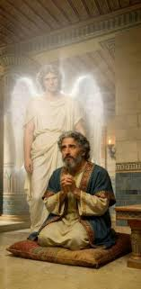
Mi, 13. Mai ‘26 - Lobpreis, Sündenbekenntnis, Bitten, Danksagung
DANIEL: DIE STRUKTUR DES GEBETS
"Und ich kehrte mich zu GOTT, dem HERRN, um zu beten und zu flehen unter Fasten
und in Sack und Asche." (Daniel 9,3)
Daniel wurde von GABRIEL unterbrochen,
bevor Er sein Gebet (Dank) beenden konnte.
Dieses Muster gilt sowohl für unsere privaten
als auch für unsere öffentlichen Gebete. Offensichtlich sollte der Abschnitt
über „Sündenbekenntnis und Vergebung"
an den Kontext des Gebets angepasst werden.
Diese Struktur hilft uns,
das Gebet auf GOTT zu konzentrieren
und verhindert, dass es zu einer Art "Einkaufsliste"
aus dem göttlichen Lagerhaus wird.

Slide 20

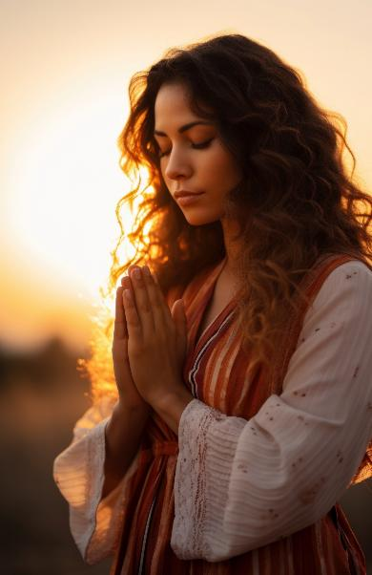
VIER FRAGEN ZUM GEBET

Slide 21
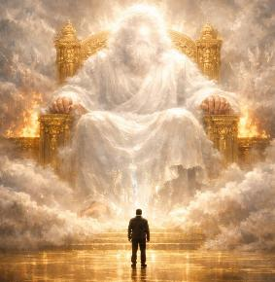
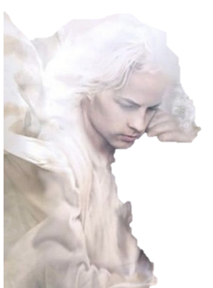
Do, 14. Mai ‘26 -
Gebet – andere Fragen
1. FRAGE: Warum sollten wir beten, wenn GOTT schon alles weiß?
Wenn wir nicht wissen,
was wir sagen sollen,
hilft uns der HEILIGE GEIST (Römer 8,26):
„Desgleichen hilft auch der HEILIGE GEIST
unsrer Schwachheit auf.
Denn wir wissen nicht,
was wir beten sollen, wie sich’s gebührt, sondern der HEILIGE GEIST selbst
tritt für uns ein
mit unaussprechlichem Seufzen.“
Das Gebet erhebt uns zum Thron GOTTES
und zwingt uns, uns selbst zu hinterfragen
und unsere Beziehung zu Ihm
jeden Tag neu zu überdenken.

Slide 22

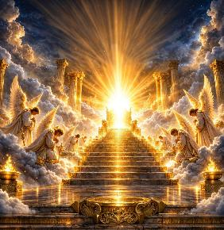
Do, 14. Mai ‘26 -
Gebet – andere Fragen
2. FRAGE:
Warum beten,
wenn alles
in Ordnung ist?
ENGEL,
die nicht gesündigt haben,
beten GOTT unaufhörlich an.
Wie viel mehr sollten wir
GOTT anbeten?
Zu denken,
dass wir GOTT
nicht bräuchten,
weil für uns alles gut läuft, ist Stolz/Überheblichkeit!

Slide 23

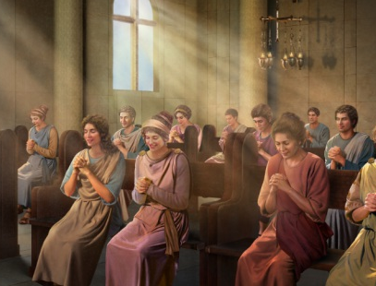
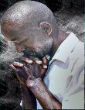
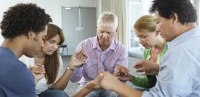
Do, 14. Mai ‘26 -
Gebet – andere Fragen
3. FRAGE: Mit wem soll ich beten?
Je nach Gegebenheit:
Wenn du allein bist.
Dann wird unser Gebet
sehr persönlich.
3. In der Gemeinde
2. Mit der Familie
oder in kleinen Gruppen.

Slide 24

Do, 14. Mai ‘26 -
Gebet – andere Fragen
4. FRAGE: Wie soll ich zuhören?
Der klarste und sicherste Weg, dies zu tun, ist,
Gebet mit Bibelstudium
als Teil unserer
persönlichen Hingabe
zu kombinieren,
ohne unser Denken auszuschalten
oder einfach nur
auf uns selbst zu hören.

Slide 25

E. G. White, Our Father Cares (Unser Vater sorgt für uns), 25. Mai
"Ein tiefes Bewusstsein unserer Not
und ein inbrünstiges Verlangen
nach dem, worum wir bitten,
müssen unsere Gebete prägen,
sonst werden sie nicht erhört.
Aber wir dürfen nicht müde werden
und unsere Anliegen nicht einstellen,
nur weil die Antwort nicht sofort eintrifft.“

Slide 26
E. G. White, Our Father Cares (Unser Vater sorgt für uns), 25. Mai
"Das Himmelreich erleidet Gewalt
und die Gewalttätigen
nehmen es mit Gewalt ein"
(Matthäus 11,12).
Die hier erwähnte Gewalt
ist eine heilige Ernsthaftigkeit,
wie sie Jakob an den Tag legte.“

Slide 27
E. G. White, Our Father Cares (Unser Vater sorgt für uns), 25. Mai
"Wir müssen nicht versuchen,
uns in ein intensives Gefühl
hineinzusteigern,
sondern ruhig und beharrlich
unsere Bitten
vor dem Gnadenthron vorantreiben.
Unsere Aufgabe ist es,
unsere Seelen vor GOTT zu demütigen,
unsere Sünden zu bekennen
und uns im Glauben GOTT zu nähern."

Slide 28
